Slide 1
Nail Salon Sync
Nume Student:Vinatoru Daiana
Grupa:30235

Slide 2
Prezentare generala
„Nail Salon Sync” este o aplicație software dedicată programărilor la saloanele de manichiură, adresându-se atât utilizatorilor care doresc să rezerve servicii, cât și administratorilor care gestionează rezervările.
Funcționalitățile principale includ autentificarea pe roluri (User și Admin), gestionarea rezervărilor, afișarea disponibilităților pe baza localizării utilizatorului, notificări automate, opțiuni de reprogramare sau anulare și un sistem de recenzii. Prin integrarea hărților și a notificărilor, aplicația simplifică procesul de organizare atât pentru clienți, cât și pentru saloane.

Slide 3
Structură și funcționalitate pentru aplicație
1. Interfață de autentificare
Roluri: Utilizatorii vor avea roluri diferite (User și Admin), iar la crearea contului, își aleg rolul:
  User: cei care vor să facă o programare.
  Admin: fetele care fac unghii și doresc să își gestioneze programările.
Autentificare/Înregistrare: Prin e-mail
2. Functionalitate pentru Admin
Setarea programului: Adminii își pot adăuga orele disponibile și locația salonului, poate chiar și serviciile disponibile (ex: manichiură simplă, unghii cu gel etc.).
Gestionarea rezervărilor: Adminii pot vedea toate programările făcute de utilizatori, le pot confirma sau, dacă au nevoie le pot modifica;
3. Functionalitate pentru User
Căutare programare: Userii pot introduce ziua, ora și, eventual, tipul de serviciu dorit ;
Recomandarea saloanelor disponibile: Aplicația afișează o listă de saloane care au disponibilitatea la ora dorită și sunt în apropierea locației utilizatorului.
Hartă integrată: După ce utilizatorul selectează o programare, harta arată locația exactă a salonului;
4. Funcționalități de hartă și localizare
Geolocație:Voi folosi API de hărți, pentru a calcula distanțele și a afișa locațiile salonelor.
Filtrare după distanță și disponibilitate: După ce utilizatorul introduce ora dorită, aplicația va filtra automat saloanele care sunt disponibile și apropiate.

Slide 4
5. Calendar și gestiune a programărilor
Calendar pentru Admin: Adminii pot vedea programările într-un calendar și pot bloca zilele sau orele în care nu sunt disponibili.
Calendar pentru User: Userii pot vedea programările viitoare și au opțiunea de a le modifica sau anula, conform termenilor stabiliti.
6. Notificări și sistem de confirmare
Notificări push: Când programarea este făcută, atât userul, cât și adminul vor primi notificări de confirmare.
Sistem de confirmare: Adminul poate confirma sau respinge programarea în caz de modificări.
7. Sistem de recenzii și evaluări
Funcționalitate: După finalizarea programării, utilizatorii pot lăsa o recenzie și un rating pentru experiența avută la salon.
8.Notificări și memento-uri pentru programări
Funcționalitate: Sistemul trimite notificări automate înainte de programare (ex: cu 24 de ore și cu 1 oră înainte) pentru a reaminti utilizatorului să se prezinte la salon.
9.Opțiune de reprogramare și anulare
Funcționalitate: Utilizatorii și adminii pot reprograma sau anula o rezervare cu confirmarea celeilalte părți.

Slide 5
fundamente teoretice
Dezvoltarea aplicației „Nail Salon Sync” se bazează pe utilizarea unor concepte și algoritmi specifici domeniului software, menționând următoarele fundamente:
1.Algoritmi de filtrare și căutare optimizată
Pentru a oferi utilizatorilor cele mai relevante opțiuni de saloane, aplicația implementează algoritmi de căutare care sortează saloanele în funcție de distanță, disponibilitate și preferințele utilizatorului.
2.Sisteme de gestionare a notificărilor
Se utilizează mecanisme de notificare push pentru a informa utilizatorii și administratori despre confirmările rezervărilor, modificări sau mementouri automate. Aceste notificări sunt sincronizate cu datele din baza de date pentru a asigura acuratețea informațiilor.
3.Integrarea API-urilor de geolocație
Aplicația folosește API-uri precum Google Maps pentru calcularea distanțelor dintre utilizatori și saloane, oferind o experiență personalizată bazată pe locația curentă a utilizatorului.
4.Sisteme de management al bazelor de date relaționale
Designul bazei de date asigură stocarea eficientă a informațiilor despre utilizatori, saloane, programări și servicii, respectând principiile normalizării pentru a minimiza redundanța și a maximiza integritatea datelor.

Slide 6
Tehnologie it
Dezvoltarea aplicației se va realiza utilizând următoarele tehnologii și platforme:
1.Limbaje de programare:
  Java: Limbajul principal pentru dezvoltarea aplicației, fiind utilizat atât pentru logica de backend, cât și pentru integrarea funcționalităților de front-end în aplicația desktop sau mobilă.
2.Mediu de dezvoltare:
  IntelliJ IDEA: IDE-ul principal pentru scrierea și gestionarea codului.
3. Platformă hardware și software:
Aplicația va fi dezvoltată pentru a fi compatibilă cu platforme mobile (Android) și desktop.
Serverele locale sau găzduite pe un cloud privat vor asigura gestionarea datelor și disponibilitatea aplicației.
4.Baza de date:
SQL (MySQL): pentru stocarea datelor despre utilizatori, saloane, rezervări și servicii. Structura bazei de date va fi proiectată pentru a susține interogările complexe și relațiile între tabele.
5.PI-uri și servicii externe:
Google Maps API: pentru integrarea hărților și calcularea distanțelor.
Servicii de notificări și mesagerie pentru trimiterea notificărilor către utilizatori.

Slide 7
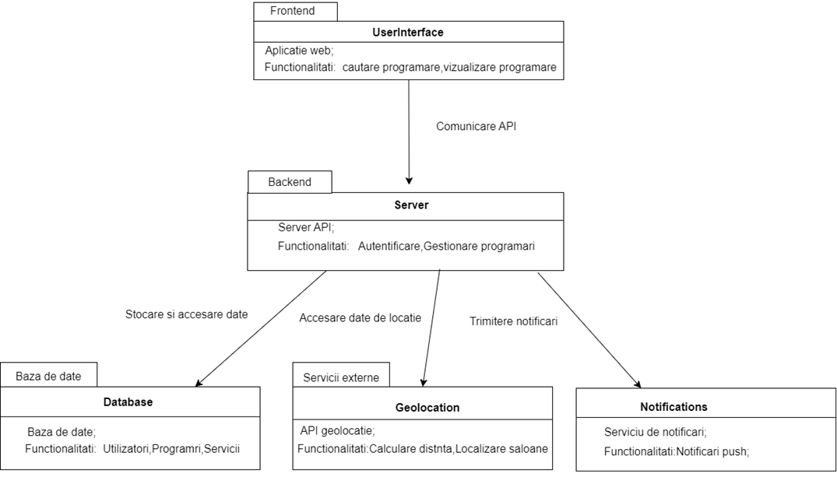
Arhitectura si designul sistemului
1. General Architecture Diagram

Slide 8
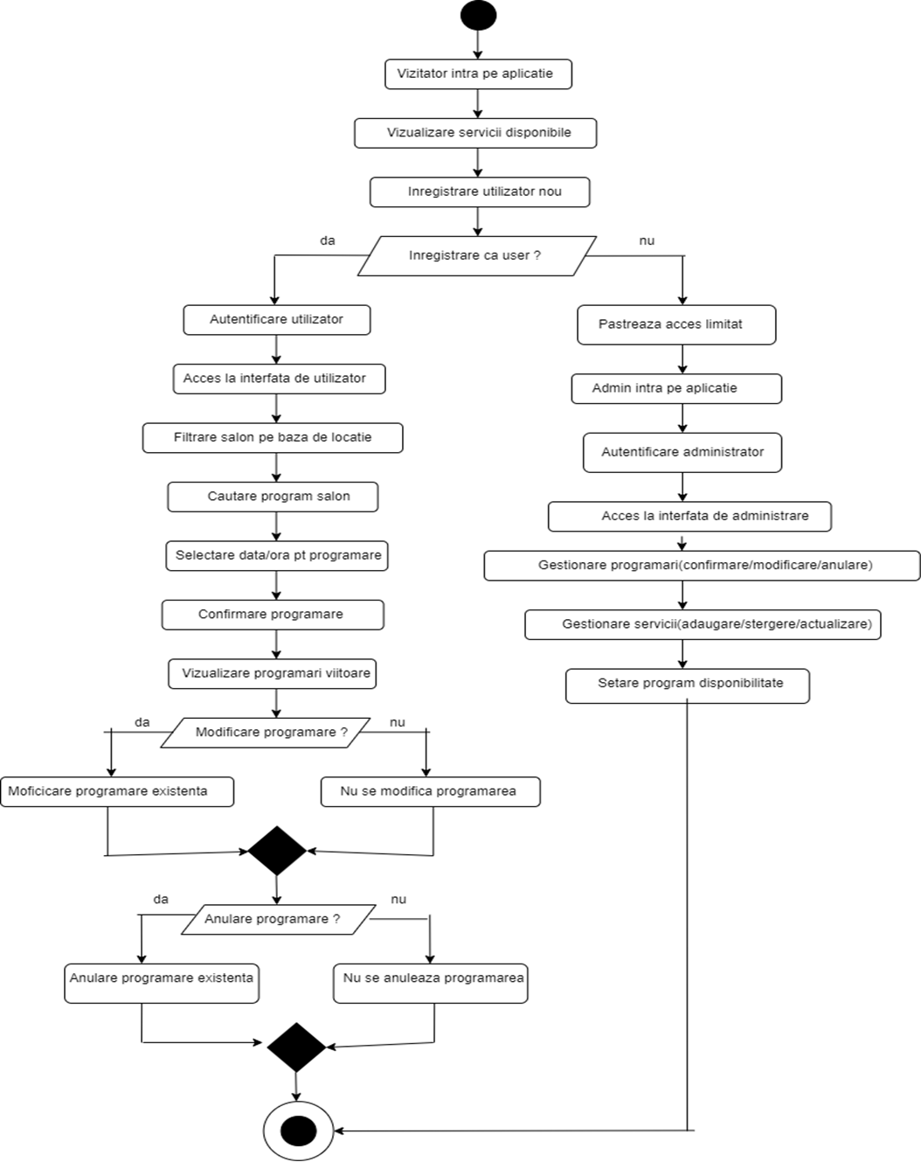
2.Flow Chart Diagram

Slide 9
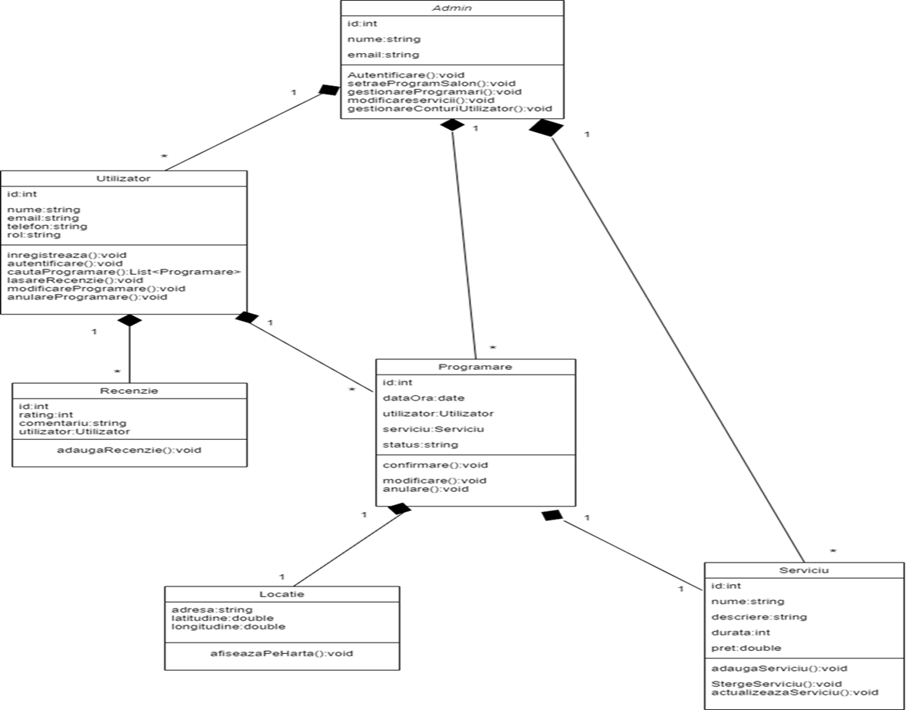
3.Class Diagram

Slide 10
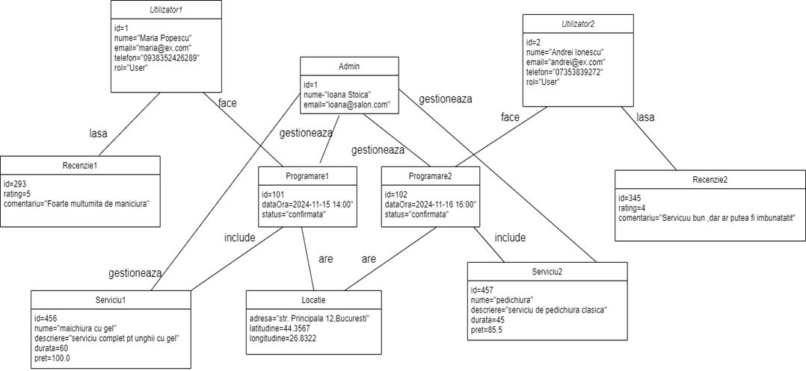
4.Object Diagram

Slide 11
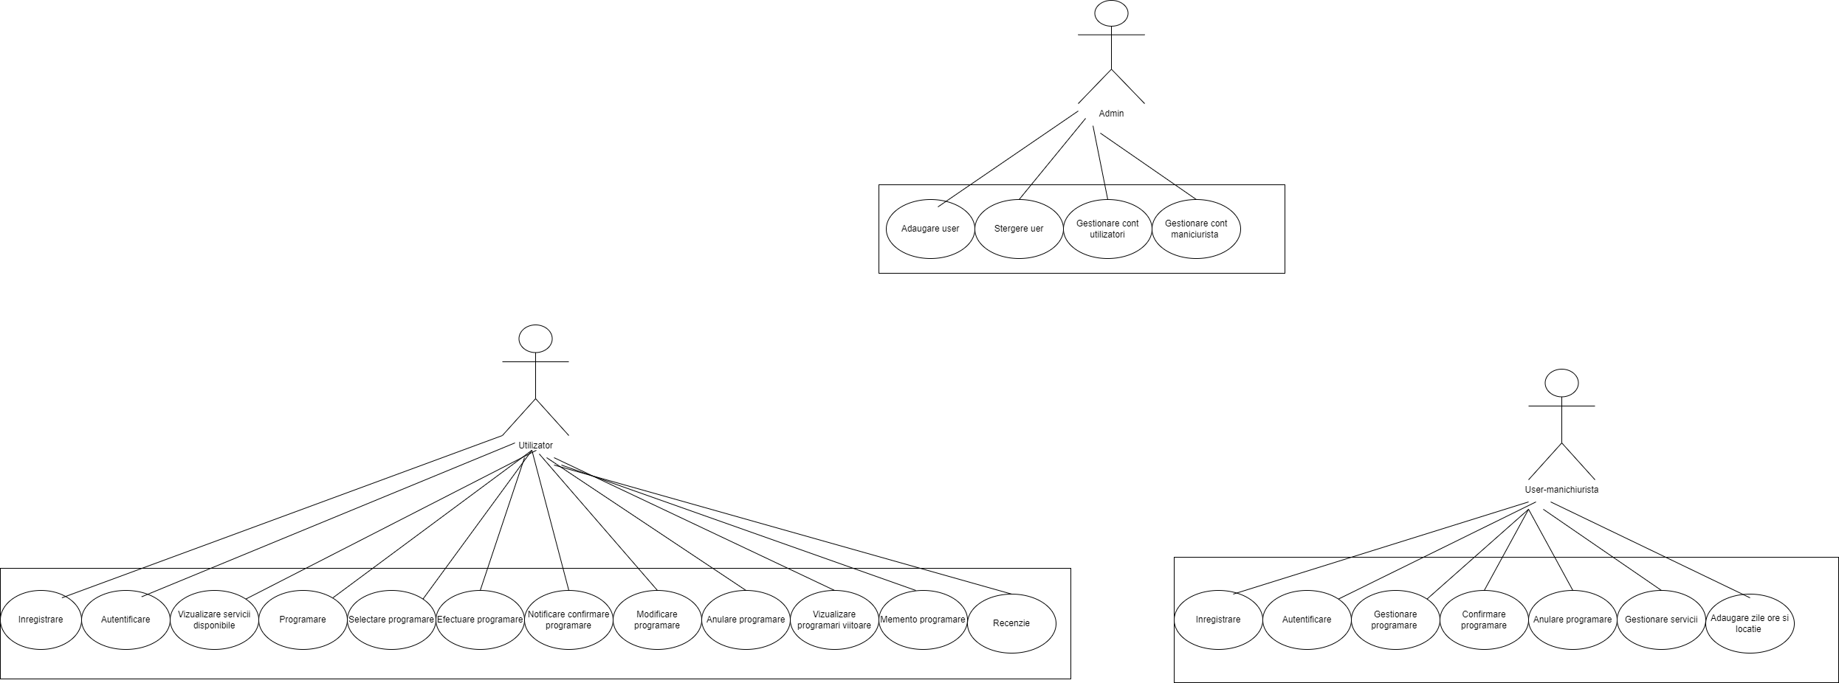
5.Use-Cases Diagram

Slide 12
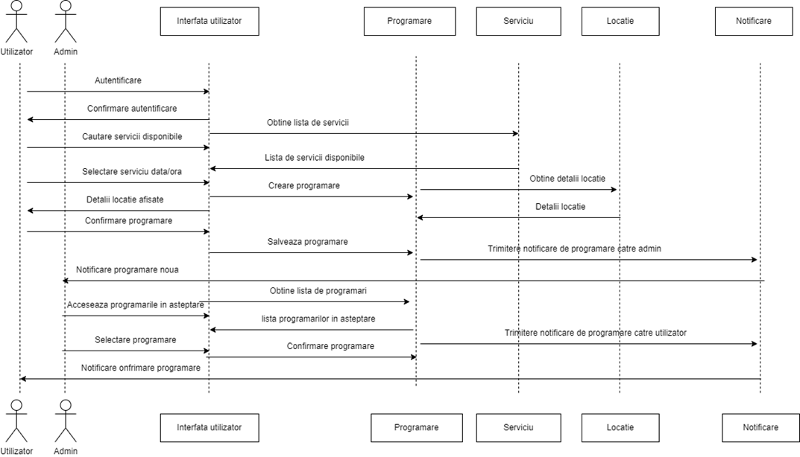
6.Sequence Diagram

Slide 13
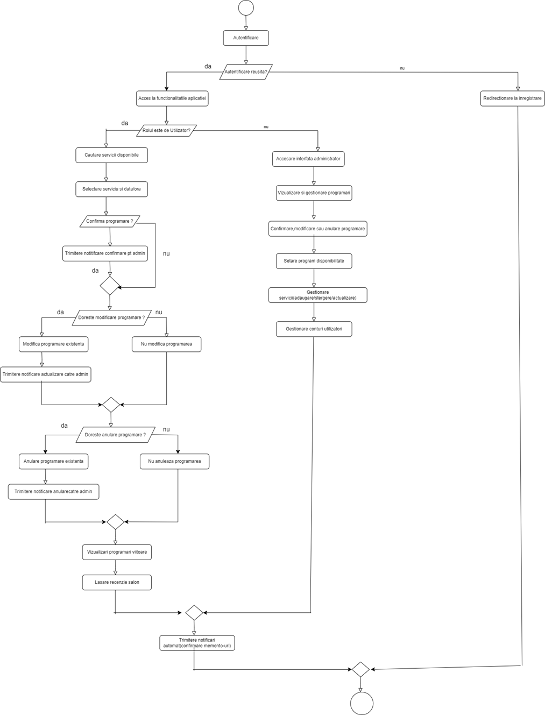
7.Activity Diagram

Slide 14
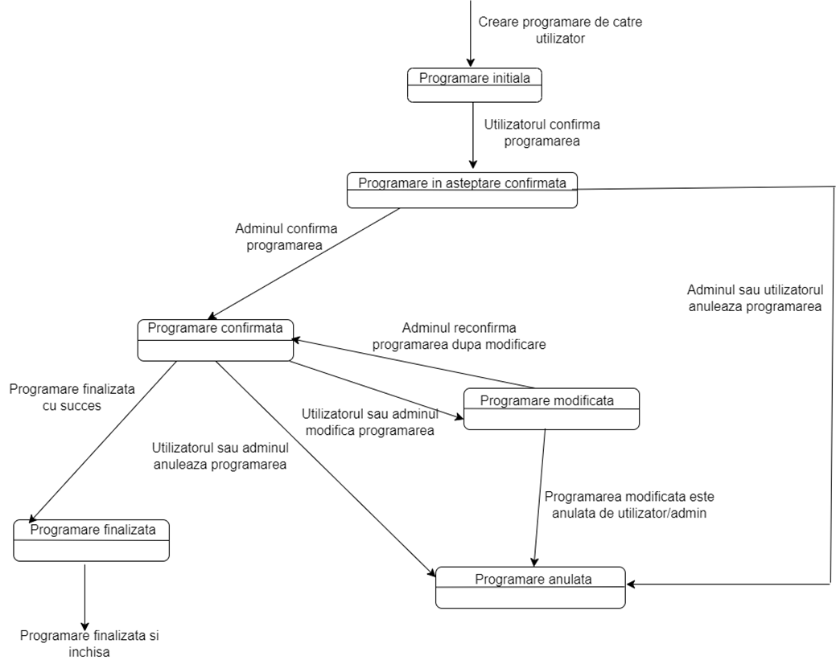
8.State Tranzision Diagram

Slide 15
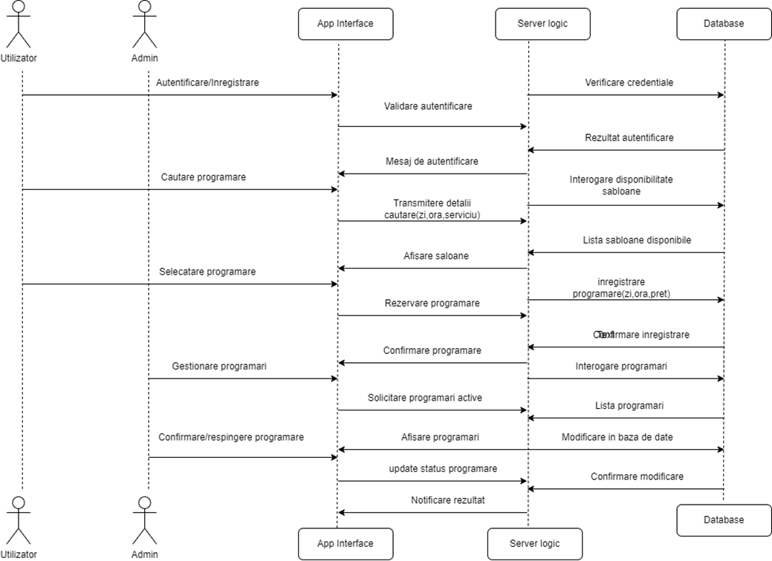
9.Comunication Diagram

Slide 16
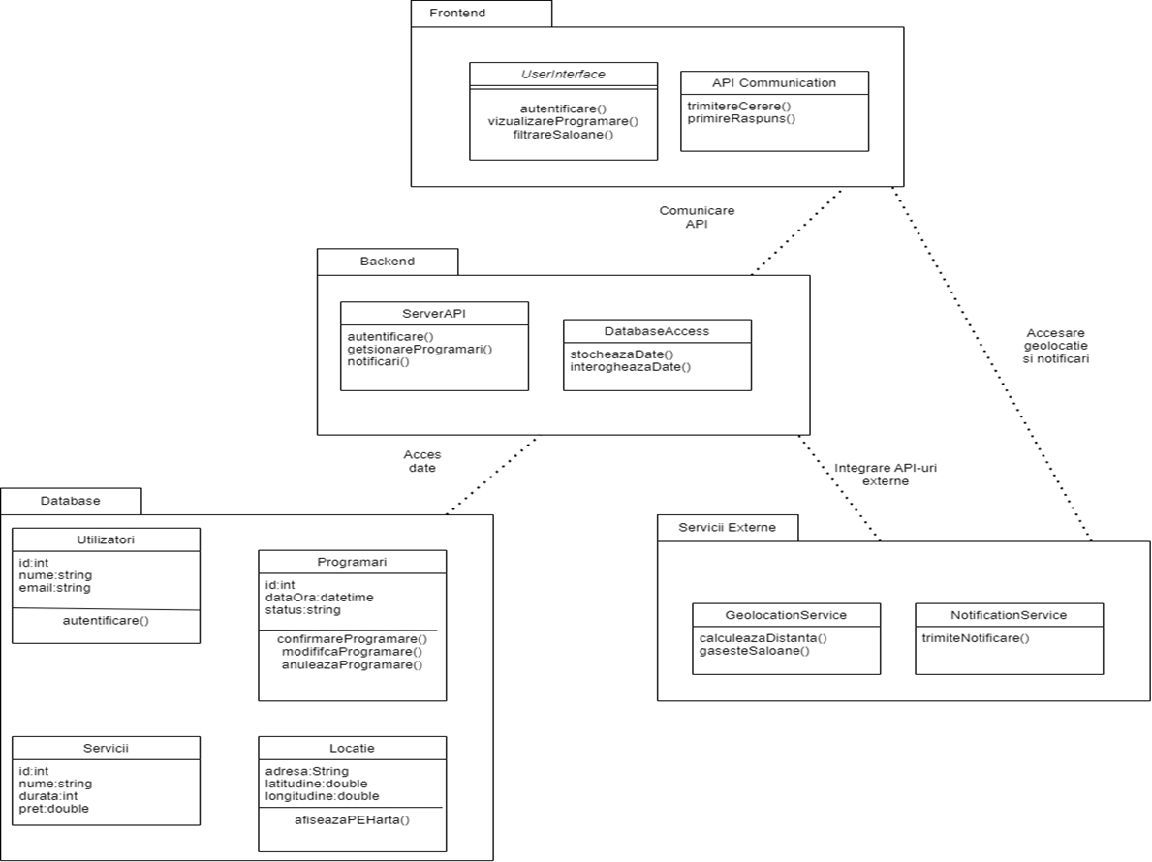
10. Component/Package Diagram

Slide 17
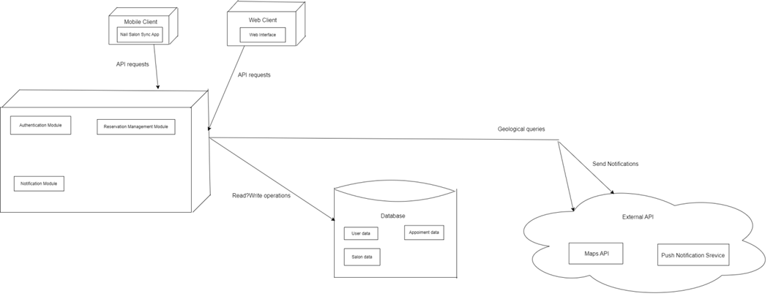
11.Deployment Diagram

Slide 18
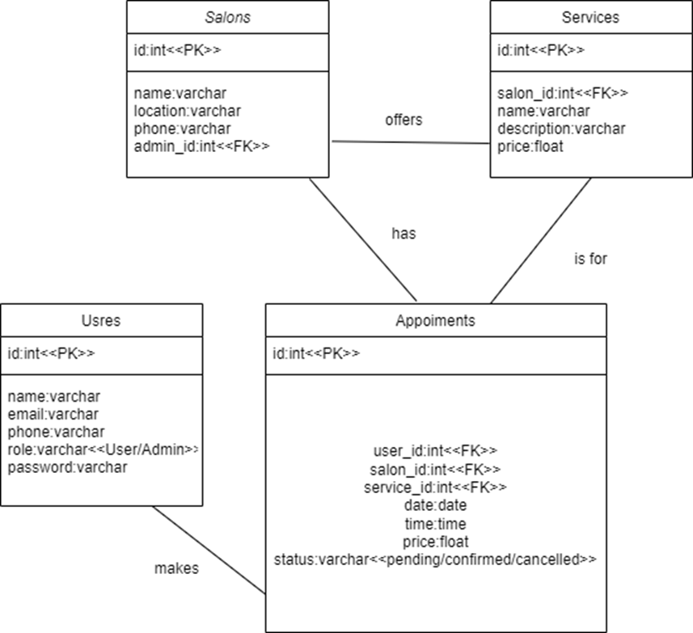
12.Database Diagram

Slide 19
Introducere Mockup-uri
După ce am analizat structura aplicației prin intermediul diagramelor, următorul pas important este să vizualizăm cum arată interfața utilizatorului. Mockup-urile prezentate în continuare oferă o reprezentare clară a principalelor pagini din aplicație, ilustrând designul intuitiv și funcționalitățile esențiale pe care le-am descris anterior.

Slide 20
1.Autentificare
Mockup-ul pentru autentificare ilustrează
o interfață simplă și intuitivă, care permite
utilizatorilor să selecteze rolul (Utilizator sau Admin),
să introducă datele de autentificare (email și parolă)
și să se conecteze sau să se înregistreze cu ușurință.

Slide 21
2.Pagina de pornire :utilizator
Mockup-ul paginii de pornire pentru utilizator
oferă o interfață pentru selectarea daca
doreste sa lase o recenzie,sa isi vada propriile
Programri sau calendarul propriu.

Slide 22
3.Pagina pentru recenzii si evaluari
Pagina de recenzii și evaluări permite
utilizatorilor să lase o recenzie pentru saloanele vizitate, contribuind
la îmbunătățirea transparenței și calității serviciilor oferite.

Slide 23
4.Programrile Utilizator

Slide 24
5.Calendar utilizator

Slide 25
6.PAGINA DE PORNIRE ADMIN
Pagina de gestionare a programărilor pentru
admin oferă un dashboard care include un
calendar pentru organizarea zilelor, programările
curente pentru ziua respectivă, și opțiuni pentru
modificarea, confirmarea sau anularea acestora.
De asemenea, adminii pot bloca zilele
în care nu sunt disponibili.

Slide 26
7. Pagina admin: gestionare programari

Slide 27
8.Pagina de pornire:user manichiurista

Slide 28
9.Pagina de administrare manichiurista

Slide 29
Portabilitate
Aplicația este proiectată să funcționeze pe mai multe platforme, inclusiv dispozitive mobile Android ,precum și pe browsere web. Interfața este responsive, adaptându-se automat la diferite dimensiuni ale ecranului. Arhitectura modulară asigură compatibilitate cu diverse configurații hardware și permite extinderea ușoară a funcționalităților. Astfel, aplicația oferă flexibilitate și accesibilitate pentru utilizatori, indiferent de dispozitiv.

Slide 30
Concluzii
Nail Salon Sync simplifică și digitalizează procesul de gestionare a programărilor pentru saloanele de unghii.Aplicația oferă o experiență intuitivă și funcționalități personalizate pentru utilizatori și administratori.Funcții cheie precum notificările, recenziile și harta integrată îmbunătățesc eficiența și satisfacția utilizatorilor.Aceasta reprezintă o soluție modernă și practică pentru organizarea serviciilor de salon, contribuind la o mai bună utilizare a timpului și resurselor.

